Slide 1
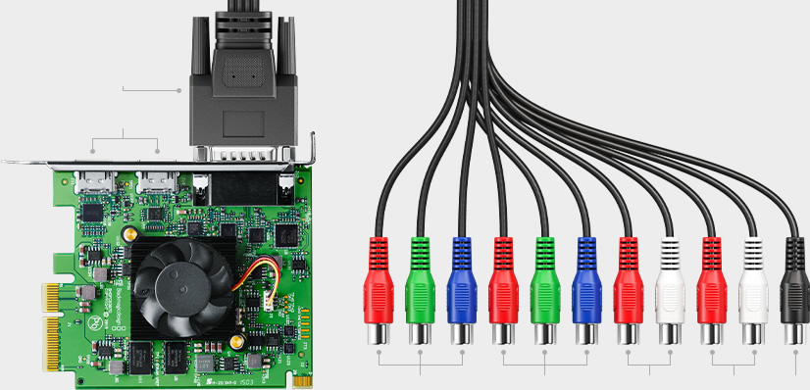
Лекция 14. Система управления вводом-выводом.
Содержание
1. | Физические принципы организации ввода-вывода.
2. | Модель процесса передачи информации.
3. | Прямой доступ к памяти.

Slide 2
1. Физические принципы организации ввода-вывода
Существует много разнообразных устройств, которые могут взаимодействовать с процессором и памятью:
таймер,
жесткие диски,
клавиатура, дисплеи,
мышь,
модемы и т. д.
Часть этих устройств может быть встроена внутрь корпуса компьютера, часть – вынесена за его пределы и общаться с компьютером через различные линии связи:
кабельные,
оптоволоконные,
радиорелейные,
спутниковые и т.д.
Конкретный набор устройств и способы их подключения определяются целями функционирования вычислительной системы, желаниями и финансовыми возможностями пользователя.
Несмотря на все многообразие устройств, управление их работой и обмен информацией с ними строятся на относительно небольшом наборе принципов.

Slide 3
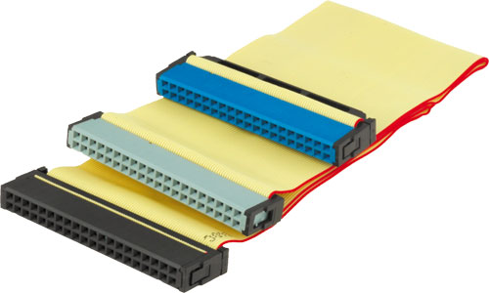
1. Физические принципы организации ввода-вывода
В простейшем случае процессор, память и многочисленные внешние устройства связаны большим количеством электрических соединений – линий, которые в совокупности принято называть локальной магистралью компьютера.
Внутри локальной магистрали линии, служащие для передачи сходных сигналов и предназначенные для выполнения сходных функций, принято группировать в шины.
При этом понятие шины включает в себя не только набор проводников, но и набор жестко заданных протоколов, определяющий перечень сообщений, который может быть передан с помощью электрических сигналов по этим проводникам.

Slide 4
1. Физические принципы организации ввода-вывода
В современных компьютерах выделяют как минимум три шины:
шину данных, состоящую из линий данных и служащую для передачи информации между процессором и памятью, процессором и устройствами ввода-вывода, памятью и внешними устройствами;
адресную шину, состоящую из линий адреса и служащую для задания адреса ячейки памяти или указания устройства ввода-вывода, участвующих в обмене информацией;
шину управления, состоящую из линий управления локальной магистралью и линий ее состояния, определяющих поведение локальной магистрали. В некоторых архитектурных решениях линии состояния выносятся из этой шины в отдельную шину состояния.

Slide 5
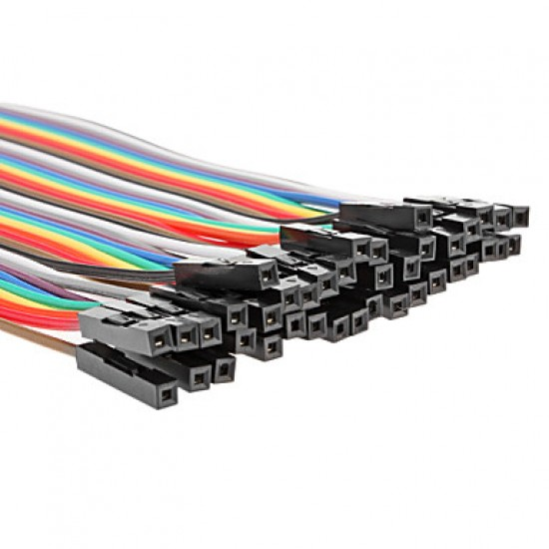
1. Физические принципы организации ввода-вывода
Количество линий, входящих в состав шины, принято называть разрядностью (шириной) этой шины.
Ширина адресной шины, например, определяет максимальный размер оперативной памяти, которая может быть установлена в вычислительной системе.
Ширина шины данных определяет максимальный объем информации, которая за один раз может быть получена или передана по этой шине.

Slide 6
1. Физические принципы организации ввода-вывода
Операции обмена информацией осуществляются при одновременном участии всех шин.
Пример действий, которые должны быть выполнены для передачи информации из процессора в память:
На адресной шине процессор должен выставить сигналы, соответствующие адресу ячейки памяти, в которую будет осуществляться передача информации.
На шину данных процессор должен выставить сигналы, соответствующие информации, которая должна быть записана в память.
После выполнения действий 1 и 2 на шину управления выставляются сигналы, соответствующие операции записи и работе с памятью, что приведет к занесению необходимой информации по нужному адресу.

Slide 7
1. Физические принципы организации ввода-вывода
Приведенные действия являются необходимыми, но недостаточными при рассмотрении работы конкретных процессоров и микросхем памяти.
Конкретные архитектурные решения могут требовать дополнительных действий, например:
выставления на шину управления сигналов частичного использования шины данных (для передачи меньшего количества информации, чем позволяет ширина этой шины);
выставления сигнала готовности магистрали после завершения записи в память, разрешающего приступить к новой операции, и т. д.
Однако общие принципы выполнения операции записи в память остаются неизменными.

Slide 8
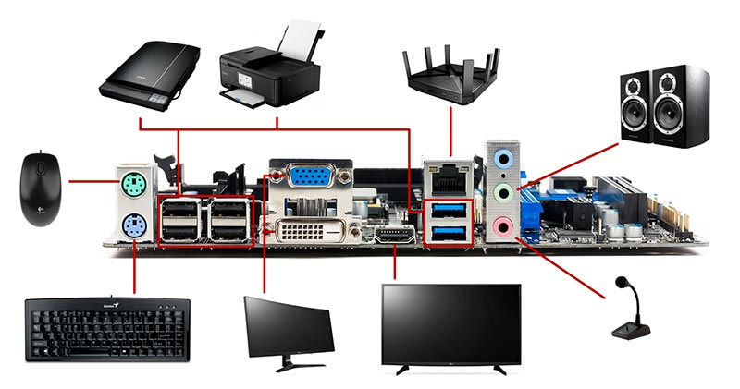
1. Физические принципы организации ввода-вывода
Память можно представить себе в виде последовательности пронумерованных адресами ячеек, локализованных внутри одной микросхемы или набора микросхем, к устройствам ввода-вывода подобный подход неприменим.
Внешние устройства разнесены пространственно и могут подключаться к локальной магистрали в одной точке или множестве точек, получивших название портов ввода-вывода.
Тем не менее, точно так же, как ячейки памяти взаимно однозначно отображались в адресное пространство памяти, порты ввода-вывода можно взаимно однозначно отобразить в другое адресное пространство – адресное пространство ввода-вывода.
При этом каждый порт ввода-вывода получает свой номер или адрес в этом пространстве.

Slide 9
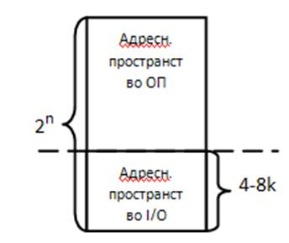
1. Физические принципы организации ввода-вывода
В некоторых случаях, когда адресное пространство памяти (размер которого определяется шириной адресной шины) задействовано не полностью (остались адреса, которым не соответствуют физические ячейки памяти) и протоколы работы с внешним устройством совместимы с протоколами работы с памятью, часть портов ввода-вывода может быть отображена непосредственно в адресное пространство памяти (так, например, поступают с видеопамятью дисплеев), правда, тогда эти порты уже не принято называть портами.
При отображении портов в адресное пространство памяти для организации доступа к ним в полной мере могут быть задействованы существующие механизмы защиты памяти без организации специальных защитных устройств.

Slide 10
1. Физические принципы организации ввода-вывода
В ситуации прямого отображения портов ввода-вывода в адресное пространство памяти действия, необходимые для записи информации и управляющих команд в эти порты или для чтения данных из них и их состояний, ничем не отличаются от действий, производимых для передачи информации между оперативной памятью и процессором, и для их выполнения применяются те же самые команды.
Если же порт отображен в адресное пространство ввода-вывода, то процесс обмена информацией инициируется специальными командами ввода-вывода и включает в себя несколько другие действия.
Например, для передачи данных в порт необходимо выполнить следующее:
На адресной шине процессор должен выставить сигналы, соответствующие адресу порта, в который будет осуществляться передача информации, в адресном пространстве ввода-вывода.
На шину данных процессор должен выставить сигналы, соответствующие информации, которая должна быть передана в порт.
После выполнения действий 1 и 2 на шину управления выставляются сигналы, соответствующие операции записи и работе с устройствами ввода-вывода (переключение адресных пространств), что приведет к передаче необходимой информации в нужный порт.

Slide 11
1. Физические принципы организации ввода-вывода
Существенное отличие памяти от устройств ввода-вывода заключается в том, что занесение информации в память является окончанием операции записи, в то время как занесение информации в порт зачастую представляет собой инициализацию реального совершения операции ввода-вывода.
Что именно должны делать устройства, приняв информацию через свой порт, и каким именно образом они должны поставлять информацию для чтения из порта, определяется электронными схемами устройств, получившими название контроллеров.
Контроллер может непосредственно управлять отдельным устройством (например, контроллер диска), а может управлять несколькими устройствами, связываясь с их контроллерами посредством специальных шин ввода-вывода (шина IDE, шина SCSI и т.д.).

Slide 12
1. Физические принципы организации ввода-вывода
Современные вычислительные системы могут иметь разнообразную архитектуру, множество шин и магистралей, мосты для перехода информации от одной шины к другой и т. п.
Важными являются следующие моменты:
Устройства ввода-вывода подключаются к системе через порты.
Могут существовать два адресных пространства: пространство памяти и пространство ввода-вывода.
Порты, как правило, отображаются в адресное пространство ввода-вывода и иногда – непосредственно в адресное пространство памяти.
Использование того или иного адресного пространства определяется типом команды, выполняемой процессором, или типом ее операндов.
Физическим управлением устройством ввода-вывода, передачей информации через порт и выставлением некоторых сигналов на магистрали занимается контроллер устройства.
Именно единообразие подключения внешних устройств к вычислительной системе является одной из составляющих идеологии, позволяющих добавлять новые устройства без перепроектирования всей системы.

Slide 13
2. Модель процесса передачи информации
Контроллеры устройств ввода-вывода весьма различны как по своему внутреннему строению, так и по исполнению (от одной микросхемы до специализированной вычислительной системы со своим процессором, памятью и т. д.), поскольку им приходится управлять совершенно разными приборами.
Общие черты контроллеров, необходимые им для взаимодействия с вычислительной системой:
Обычно каждый контроллер имеет, по крайней мере, четыре внутренних регистра:
состояния,
управления,
входных данных,
выходных данных.
Для доступа к содержимому этих регистров вычислительная система может использовать один или несколько портов.

Slide 14
2. Модель процесса передачи информации
Регистр состояния содержит биты, значение которых определяется состоянием устройства ввода-вывода и которые доступны только для чтения вычислительной системой.
Эти биты:
индицируют завершение выполнения текущей команды на устройстве (бит занятости),
наличие очередного данного в регистре выходных данных (бит готовности данных),
возникновение ошибки при выполнении команды (бит ошибки) и т.д.

Slide 15
2. Модель процесса передачи информации
Регистр управления получает данные, которые записываются вычислительной системой для инициализации устройства ввода-вывода или выполнения очередной команды, а также изменения режима работы устройства:
часть битов в этом регистре может быть отведена под код выполняемой команды,
часть битов будет кодировать режим работы устройства,
бит готовности команды свидетельствует о том, что можно приступить к ее выполнению.

Slide 16
2. Модель процесса передачи информации
Регистр выходных данных служит для помещения в него данных для чтения вычислительной системой.
Регистр входных данных предназначен для помещения в него информации, которая должна быть выведена на устройство.
Обычно емкость этих регистров не превышает ширину линии данных (а чаще всего меньше ее), хотя некоторые контроллеры могут использовать в качестве регистров очередь FIFO для буферизации поступающей информации.

Slide 17
2. Модель процесса передачи информации
В модели для вывода информации, помещающейся в регистр входных данных, без проверки успешности вывода процессор и контроллер должны связываться следующим образом:
Процессор в цикле читает информацию из порта регистра состояний и проверяет значение бита занятости. Если бит занятости установлен, то это означает, что устройство еще не завершило предыдущую операцию, и процессор уходит на новую итерацию цикла. Если бит занятости сброшен, то устройство готово к выполнению новой операции, и процессор переходит на следующий шаг.
Процессор записывает код команды вывода в порт регистра управления.
Процессор записывает данные в порт регистра входных данных.
Процессор устанавливает бит готовности команды. В следующих шагах процессор не задействован.
Когда контроллер замечает, что бит готовности команды установлен, он устанавливает бит занятости.
Контроллер анализирует код команды в регистре управления и обнаруживает, что это команда вывода. Он берет данные из регистра входных данных и инициирует выполнение команды.
После завершения операции контроллер обнуляет бит готовности команды.
При успешном завершении операции контроллер обнуляет бит ошибки в регистре состояния, при неудачном завершении команды – устанавливает его.
Контроллер сбрасывает бит занятости.

Slide 18
2. Модель процесса передачи информации
Для того чтобы процессор не дожидался состояния готовности устройства ввода-вывода в цикле, а мог выполнять в это время другую работу, необходимо, чтобы устройство само умело сигнализировать процессору о своей готовности.
Технический механизм, который позволяет внешним устройствам оповещать процессор о завершении команды вывода или команды ввода, получил название механизма прерываний.
В простейшем случае для реализации механизма прерываний необходимо к имеющимся у нас шинам локальной магистрали добавить еще одну линию, соединяющую процессор и устройства ввода-вывода – линию прерываний.

Slide 19
2. Модель процесса передачи информации
По завершении выполнения операции внешнее устройство выставляет на линию прерываний специальный сигнал, по которому процессор после выполнения очередной команды изменяет свое поведение.
Вместо выполнения очередной команды из потока команд он частично сохраняет содержимое своих регистров и переходит на выполнение программы обработки прерывания, расположенной по заранее оговоренному адресу.
При наличии только одной линии прерываний процессор при выполнении этой программы должен:
опросить состояние всех устройств ввода-вывода, чтобы определить, от какого именно устройства пришло прерывание (polling прерываний);
выполнить необходимые действия (например, вывести в это устройство очередную порцию информации или перевести соответствующий процесс из состояния ожидание в состояние готовность);
сообщить устройству, что прерывание обработано (снять прерывание).

Slide 20
2. Модель процесса передачи информации
В большинстве современных компьютеров процессор стараются полностью освободить от необходимости опроса внешних устройств, в том числе и от определения с помощью опроса устройства, сгенерировавшего сигнал прерывания.
Устройства сообщают о своей готовности процессору не напрямую, а через специальный контроллер прерываний, при этом для общения с процессором он может использовать не одну линию, а целую шину прерываний.
Каждому устройству присваивается свой номер прерывания, который при возникновении прерывания контроллер прерывания заносит в свой регистр состояния и, возможно, после распознавания процессором сигнала прерывания и получения от него специального запроса выставляет на шину прерываний или шину данных для чтения процессором.
Номер прерывания обычно служит индексом в специальной таблице прерываний, хранящейся по адресу, задаваемому при инициализации вычислительной системы, и содержащей адреса программ обработки прерываний – векторы прерываний.

Slide 21
2. Модель процесса передачи информации
Для распределения устройств по номерам прерываний необходимо, чтобы от каждого устройства к контроллеру прерываний шла специальная линия, соответствующая одному номеру прерывания.
При наличии множества устройств такое подключение становится невозможным, и на один проводник (один номер прерывания) подключается несколько устройств.
В этом случае процессор при обработке прерывания все равно вынужден заниматься опросом устройств для определения устройства, выдавшего прерывание, но в существенно меньшем объеме.
Обычно при установке в систему нового устройства ввода-вывода требуется аппаратно или программно определить, каким будет номер прерывания, вырабатываемый этим устройством.

Slide 22
2. Модель процесса передачи информации
Существуют критические секции внутри ядра операционной системы, при выполнении которых необходимо исключить всякие прерывания от внешних устройств.
Для запрещения прерываний, а точнее, для невосприимчивости процессора к внешним прерываниям обычно существуют специальные команды, которые могут маскировать (запрещать) все или некоторые из прерываний устройств ввода-вывода.
В то же время определенные кризисные ситуации в вычислительной системе (например, неустранимый сбой в работе оперативной памяти) должны требовать ее немедленной реакции.
Такие ситуации вызывают прерывания, которые невозможно замаскировать или запретить и которые поступают в процессор по специальной линии шины прерываний, называемой линией немаскируемых прерываний (NMI – Non-Maskable Interrupt).

Slide 23
2. Модель процесса передачи информации
Не все внешние устройства являются одинаково важными с точки зрения вычислительной системы.
Соответственно, некоторые прерывания являются более существенными, чем другие.
Контроллер прерываний обычно позволяет устанавливать приоритеты для прерываний от внешних устройств.
При почти одновременном возникновении прерываний от нескольких устройств (во время выполнения одной и той же команды процессора) процессору сообщается номер наиболее приоритетного прерывания для его обслуживания в первую очередь.
Менее приоритетное прерывание при этом не пропадает, о нем процессору будет доложено после обработки более приоритетного прерывания.
Более того, при обработке возникшего прерывания процессор может получить сообщение о возникновении прерывания с более высоким приоритетом и переключиться на его обработку.

Slide 24
3. Прямой доступ к памяти (Direct Memory Access – DMA)
Использование механизма прерываний позволяет разумно загружать процессор в то время, когда устройство ввода-вывода занимается своей работой.
Однако запись или чтение большого количества информации из адресного пространства ввода-вывода (например, с диска) приводят к большому количеству операций ввода-вывода, которые должен выполнять процессор.
Для освобождения процессора от операций последовательного вывода данных из оперативной памяти или последовательного ввода в нее был предложен механизм прямого доступа внешних устройств к памяти – ПДП или Direct Memory Access – DMA.

Slide 25
3. Прямой доступ к памяти (Direct Memory Access – DMA)
Для того чтобы какое-либо устройство, кроме процессора, могло записать информацию в память или прочитать ее из памяти, необходимо чтобы это устройство могло забрать у процессора управление локальной магистралью для выставления соответствующих сигналов на шины адреса, данных и управления.
Для централизации эти обязанности обычно возлагаются не на каждое устройство в отдельности, а на специальный контроллер – контроллер прямого доступа к памяти.
Контроллер прямого доступа к памяти имеет несколько спаренных линий – каналов DMA, которые могут подключаться к различным устройствам.
Перед началом использования прямого доступа к памяти этот контроллер необходимо запрограммировать, записав в его порты информацию о том, какой канал или каналы предполагается задействовать, какие операции они будут совершать, какой адрес памяти является начальным для передачи информации и какое количество информации должно быть передано.

Slide 26
3. Прямой доступ к памяти (Direct Memory Access – DMA)
Получив по одной из линий – каналов DMA сигнал запроса на передачу данных от внешнего устройства, контроллер по шине управления сообщает процессору о желании взять на себя управление локальной магистралью.
Процессор, возможно, через некоторое время, необходимое для завершения его действий с магистралью, передает управление ею контроллеру DMA, известив его специальным сигналом.
Контроллер DMA выставляет на адресную шину адрес памяти для передачи очередной порции информации и по второй линии канала прямого доступа к памяти сообщает устройству о готовности магистрали к передаче данных.
После этого, используя шину данных и шину управления, контроллер DMA, устройство ввода-вывода и память осуществляют процесс обмена информацией.
Затем контроллер прямого доступа к памяти извещает процессор о своем отказе от управления магистралью, и тот берет руководящие функции на себя.
При передаче большого количества данных весь процесс повторяется циклически.

Slide 27
3. Прямой доступ к памяти (Direct Memory Access – DMA)
При прямом доступе к памяти процессор и контроллер DMA по очереди управляют локальной магистралью.
Это, конечно, несколько снижает производительность процессора, так как при выполнении некоторых команд или при чтении очередной порции команд во внутренний кэш он должен поджидать освобождения магистрали, но в целом производительность вычислительной системы существенно возрастает.
При подключении к системе нового устройства, которое умеет использовать прямой доступ к памяти, обычно необходимо программно или аппаратно задать номер канала DMA, к которому будет приписано устройство. В отличие от прерываний, где один номер прерывания мог соответствовать нескольким устройствам, каналы DMA всегда находятся в монопольном владении устройств.

Slide 28
Вопросы

